Slide 1

Introducción al Flujo Óptico
Estimación y análisis del movimiento animal en secuencias de video mediante Visión por Computadora
Caso de estudio: Batido de alas del Colibrí
Algoritmo de Lucas-Kanade

Slide 2

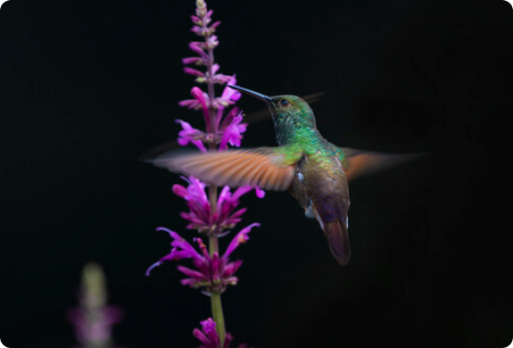
¿Qué es el Flujo Óptico?
El Flujo Óptico es el patrón del movimiento aparente de los objetos, bordes o superficies en una escena visual, causado por el movimiento relativo entre un observador (cámara) y la escena.
Campo de vectores 2D: Asigna a cada píxel un vector de velocidad que indica su desplazamiento.
Análisis temporal: Compara la posición de patrones de brillo entre el fotograma y el fotograma .
Utilidad biológica: Permite cuantificar velocidades de vuelo, aceleraciones musculares y patrones comportamentales sin marcadores físicos.

Slide 3
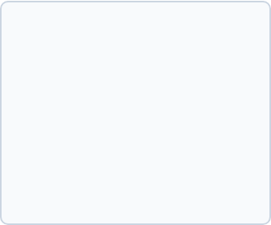
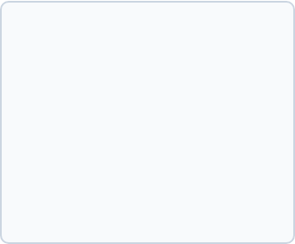

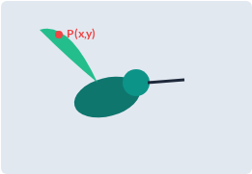
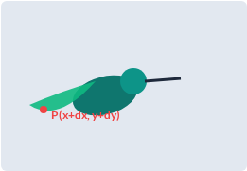
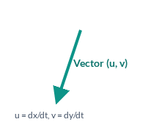

Captura del Flujo: El Colibrí
Al analizar a un colibrí batiendo sus alas a 80 Hz, comparamos dos imágenes consecutivas tomadas en un intervalo infinitesimal :
Cuadro 1 (Tiempo t)
Cuadro 2 (Tiempo t + Δt)
Vector de Flujo (u, v)
Ala en posición elevada
Ala desciende rápidamente
Desplazamiento Estimado

Slide 4
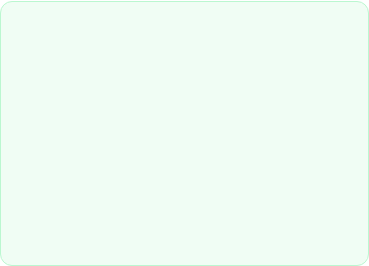

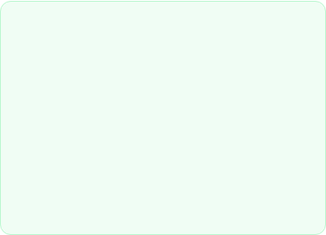



El Método de Lucas-Kanade
El método de Lucas-Kanade es un enfoque diferencial ampliamente utilizado para estimar el flujo óptico. Se fundamenta en tres supuestos biológico-físicos clave:
1. Constancia de Brillo
2. Movimientos Pequeños
3. Coherencia Espacial
La intensidad de la luz reflejada por un punto del colibrí (ej. plumaje del ala) no cambia sustancialmente entre fotogramas consecutivos.
El intervalo de tiempo es tan corto que los píxeles solo se desplazan una distancia muy pequeña (pocos píxeles).
Los píxeles vecinos en una ventana pequeña del ala del colibrí pertenecen a la misma superficie y comparten el mismo movimiento.

Slide 5




Fundamento Matemático Básico
Ecuación de Restricción del Flujo Óptico:
Solución de Lucas-Kanade (Mínimos Cuadrados):
Derivada a partir de la Expansión de Taylor sobre la constancia de brillo:
Aprovecha una ventana local de píxeles para resolver el sistema sobredeterminado:
El Problema de la Apertura: Tenemos 1 ecuación y 2 incógnitas . Un solo píxel no permite resolver el sistema.
Se invierte la matriz de gradientes espaciales para obtener los vectores de velocidad con alta precisión.

Slide 6
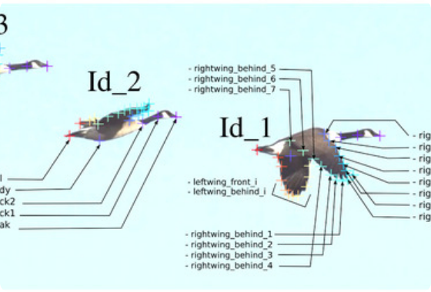
Aplicaciones en Biología
Biomecánica del Vuelo: Medición precisa de la cinemática de las alas en aves e insectos a alta velocidad sin alterar su peso corporal con sensores físicos.
Seguimiento de Enjambres y Bancos: Análisis cuantitativo de la dinámica de cardúmenes de peces o bandadas de pájaros (movimiento colectivo).
Análisis Comportamental No Invasivo: Tracking automático de extremidades y comportamiento cinético en pruebas de laboratorio o hábitats naturales.

Slide 7


Image Sources
https://cdn.fstoppers.com/styles/default_16_9/s3/lead/2026/01/hummingbird-photography-gear-experience-image-1.jpg?itok=2hMJcT81
Source: fstoppers.com
https://www.mdpi.com/biomimetics/biomimetics-11-00212/article_deploy/html/images/biomimetics-11-00212-g001-550.jpg
Source: www.mdpi.com

